Slide 1
Trabalho 02 - Threads
Carlos Alberto

Slide 2
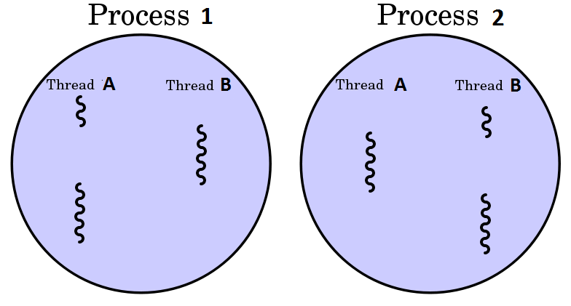
1. O que são threads?
São desvios de rotinas de execução de programas que são executados dentro de um processo e compartilham dos mesmos espaços de memória do seu processo pai.

Slide 3
2. Como criar uma thread
Se quisermos criar uma thread em C em SO do tipo GNU/Linux precisamos dos seguintes comandos:
pthread_create(id,atr_thread,pointer_function,thread_args);
id é o identificador da thread
atr_thread é um ponteiro para as variáveis de comportamento da thread.
Pointer_function recebe um ponteiro para uma função que será executada na thread.
Thread_args são os argumentos para a função da thread.

Slide 4
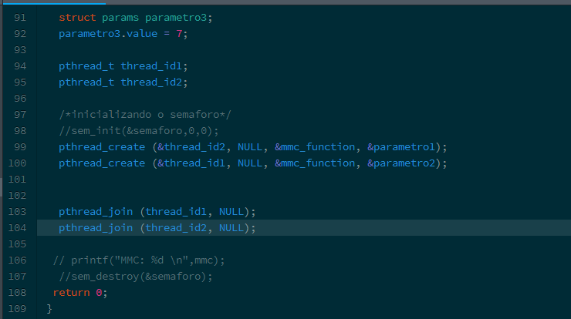
Um exemplo de uma implementação de threads n-ésimo multiplo de um inteiro

Slide 5
3. Caracteristicas observadas nos testes
As threads podem perder o “foco” da CPU a qualquer momento e ficar em um estado de “pausa” para que a CPU programe a execução de outras threads.
Neste exemplo eu criei 2 threas para trabalharem de forma concorrente, mas na verdade são criadas no mínimo 4 threas neste exemplo, a que executa a main e a thread gerenciadora.
As variáveis que se encontram publicas são livremente acessadas por qualquer thread, isso é bom, e é ruim, porque, em certos momentos, eu perdia dados pois estes eram sobrescrevidos por outras threads.

Slide 6
4. Ferramentas para resolução do problema de acesso á variáveis públicas
Uso do Mutex
Mutex é uma ferramenta da própria biblioteca pthread.h. Ele serve para resolver o problema chamado de “condição de corrida”, que é quando existe a possibilidade de várias threads manipularem uma variável antes de outras de forma não programada.
Usando o Mutex você garante que só uma thread tenha acesso aquelas variáveis e impede que outras threads consigam manipula-las.

Slide 7
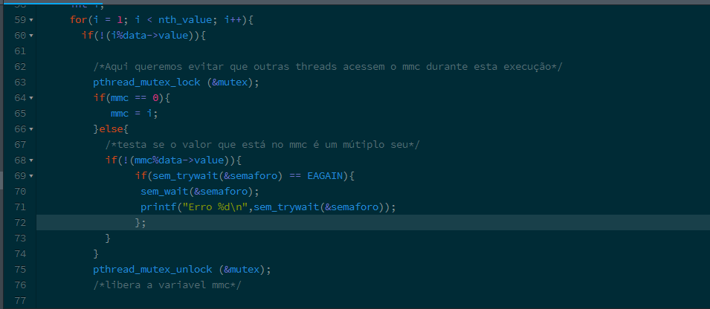
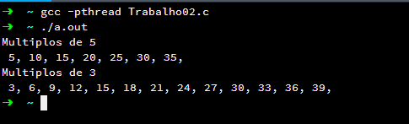
Exemplo Multiplos já com o problema resolvido.

Slide 8
5. Ferramentas para sincronização de threads
Semaphores
É um tipo de ferramenta de sincronização de threads. Através dela podemos controlar qual thread vai executar e qual thread deve esperar por sua vez.
Usa um contador como indicador para as threads.
Suas principais funções são : sem_wait(), sem_post().

Slide 9
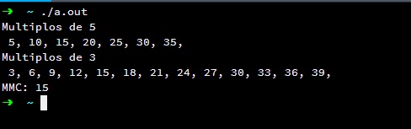
Exemplo mmc com uso de Semaphores

Slide 10
Referências
Material cedido em aula “alp-ch04-threads”.
SILBERSCHATZ, Abraham; GALVIN, Peter B; GAGNE, Greg., Sistemas operacionais com java, Elsevier , 2ed , 2008
Link do projeto: https://github.com/CarlosAlbertoUFS/SOProjects

